Slide 1
Амалдардын тартиби – Бинго жооптору гана
Студенттер тордон тогуз жоопту тандап, аларды китебиндеги 3х3 квадратка туш келди жайгаштырышы керек.
Сиз дисплейиңизди тындырып, оюн учурундагы кыйынчылыкка жараша суроолорду тандасаңыз болот.
Убакыттын өтүшүнө жараша, студенттер сызык, X же "толук үй" (бардыгы) менен жеңе алышат.

Slide 2

Бинго!
45 | 54 | 23
82 | 37 | 12
76 | 25 | 91
Амалдардын тартиби
кошуу, кемитүү, көбөйтүү, бөлүү

Slide 3
Сандарды тандаңыз…
9 | 7 | 22 | 12
27 | 1 | 16 | 8
5 | 50 | 0 | 20
2 | 10 | 4 | 18
Draw a 3x3 grid in your book.

Slide 4



Эсептеңиз :
$$3×4+4$$
$$16$$

Slide 5


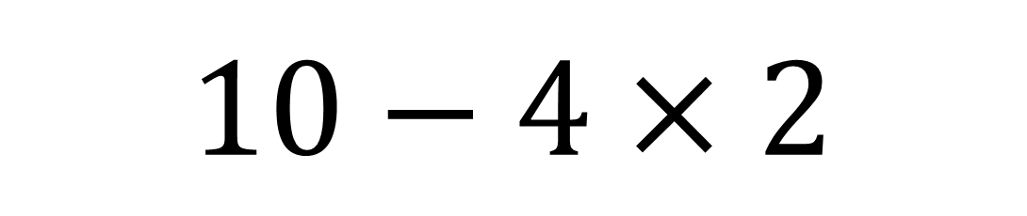
Эсептеңиз :
$$10−4×2$$
$$2$$

Slide 6


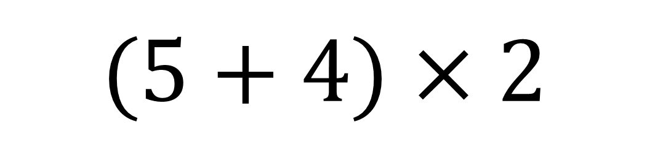
Эсептеңиз :
$$(5+4)×2$$
$$18$$

Slide 7


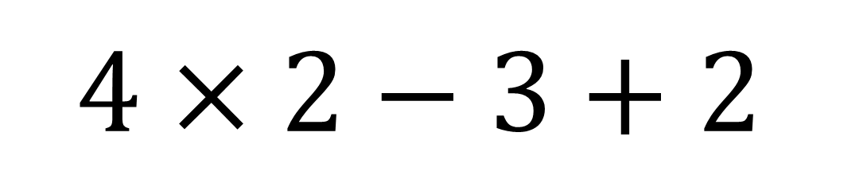
Эсептеңиз :
$$4×2−3+2$$
$$7$$

Slide 8


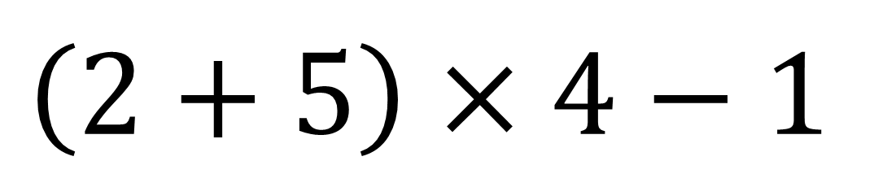
Эсептеңиз :
$$\left(2+5\right)×4−1$$
$$27$$

Slide 9


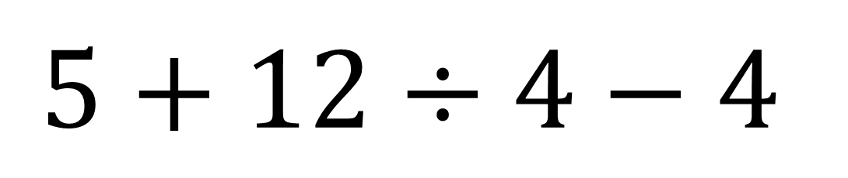
Эсептеңиз :
$$5+12÷4−4$$
$$4$$

Slide 10



Эсептеңиз :
$$6×4÷2$$
$$12$$

Slide 11


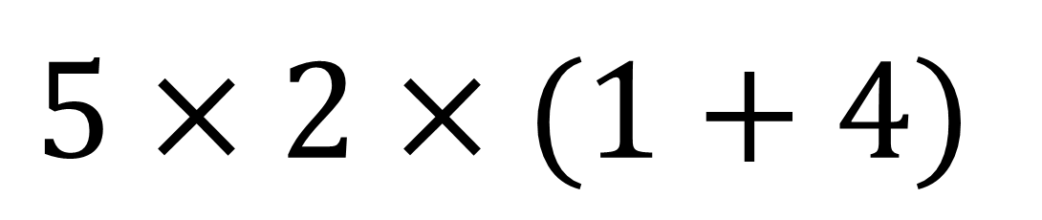
Эсептеңиз :
$$5×2×(1+4)$$
$$50$$

Slide 12


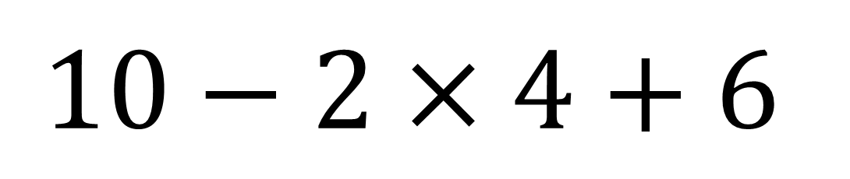
Эсептеңиз :
$$10−2×4+6$$
$$8$$

Slide 13


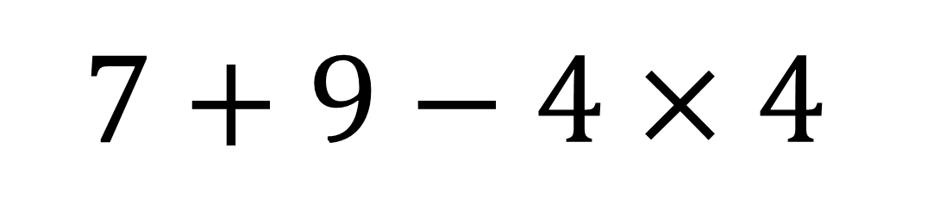
Эсептеңиз :
$$7+9−4×4$$
$$0$$

Slide 14


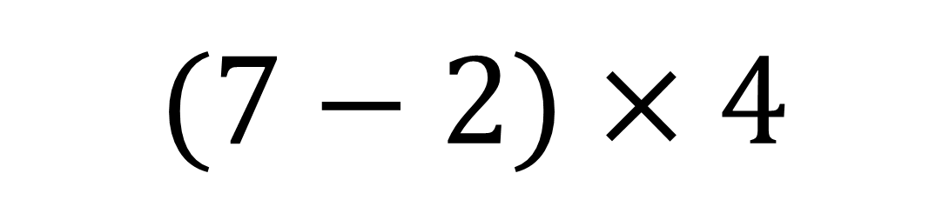
Эсептеңиз :
$$(7−2)×4$$
$$20$$

Slide 15


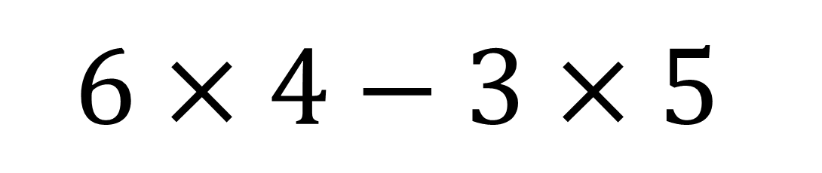
Эсептеңиз :
$$6×4−3×5$$
$$9$$

Slide 16


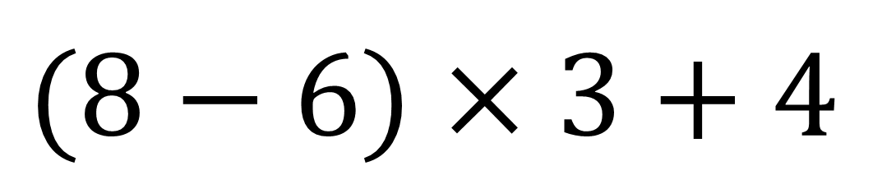
Эсептеңиз :
$$(8−6)×3+4$$
$$10$$

Slide 17



Эсептеңиз :
$$5×4+10÷5$$
$$22$$

Slide 18


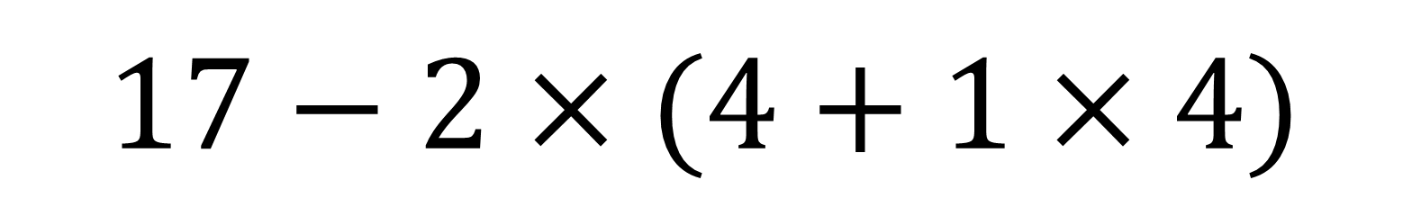
Эсептеңиз :
$$17−2×(4+1×4)$$
$$1$$

Slide 19


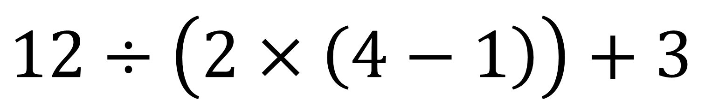
Эсептеңиз :
$$12÷\left(2×\left(4−1\right)\right)+3$$
$$5$$

Slide 20
Суроолор барбы?
Комментарийлер?
Сунуштар?
…же ката таптыңызбы!?
Түрдүү пикирлер үчүн ыраазычылык билдиребиз.
Сураныч, электрондук кат жөнөтүңүз:
mathtrainer2023@gmail.com

